Slide 1
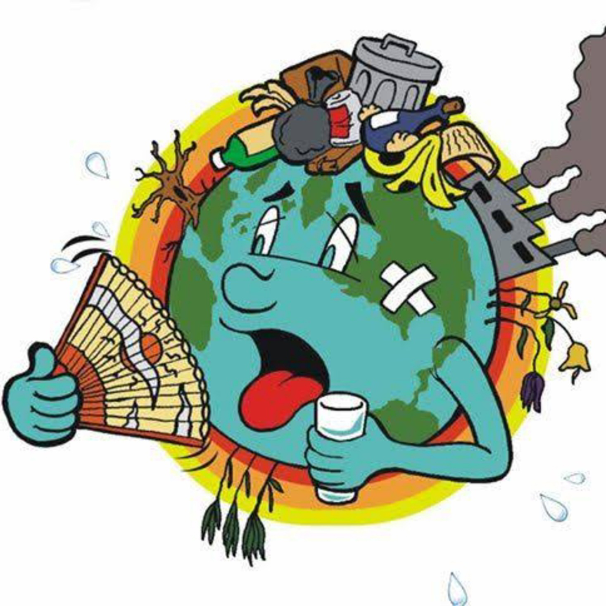
«Проблема мусора: ищем выход!»

Slide 2
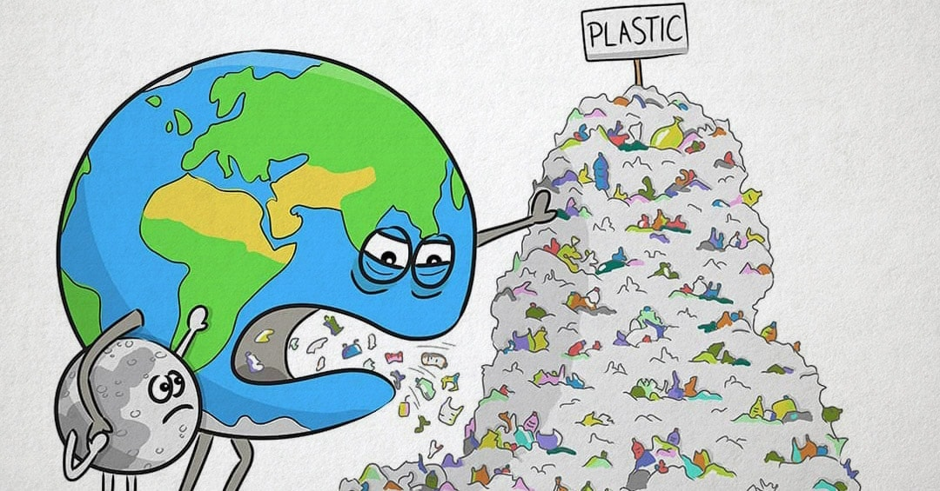
АКТУАЛЬНОСТЬ ТЕМЫ
Человечество погибнет не от атомной бомбы, бесконечных войн, оно похоронит себя под горами собственных отходов.
И в самом деле, в современном мире уже никого не удивляет вид пластиковой тары, полиэтиленовых пакетов и много различного упаковочного и другого вида мусора. В результате человеческой деятельности ежегодно образуются миллионы тонн различных отходов, в том числе и бытовых.

Slide 3
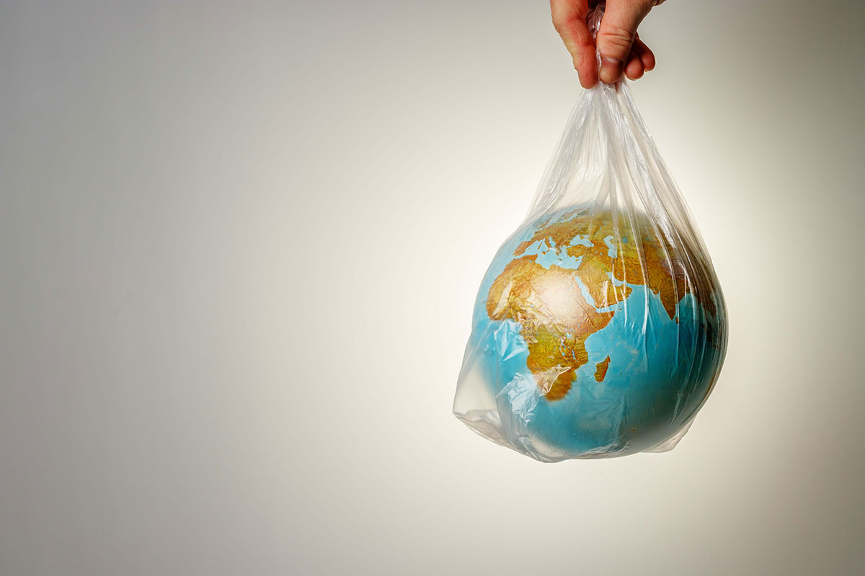
ЦЕЛЬ И ЗАДАЧИ ИССЛЕДОВАНИЯ
Проблема: Возможно, бытовые отходы загрязняют экологическую обстановку. Попробуем предложить, как их можно использовать вторично, и подумаем, что мы сами можем сделать, чтобы мусора стало меньше.
Цель исследования: получение представления о разнообразии мусора, о возможных способах его вторичного использования и воспитание экологической грамотности учащихся.
Для достижения этой цели мы поставили перед собой следующие задачи:
Познакомиться с видами отходов.
Изучить литературу по утилизации мусора в разных странах.
Предложить свои способы устранения мусора, а также вторичный способ использования бытовых отходов.
Провести анкетирование, обобщить изученный материал и дать советы учащимся начальных классов по использованию твёрдо-бытовых отходов.

Slide 4
Значимость нашей исследовательской работы состоит в том, чтобы научить школьников бережно относиться к окружающей нас природе, привить им навыки ручного труда. Так же результаты исследования могут быть использованы в практической деятельности на уроках окружающего мира, внеклассных мероприятий по защите окружающей среды и классных часах по экологии.

Slide 5
СОВРЕМЕННЫЕ СПОСОБЫ УТИЛИЗАЦИИ МУСОРА
Изучив и проанализировав найденную информацию, мы увидели,
что пути решения проблемы мусора в разных странах
сводятся к следующим подходам:
Сжигание и захоронение мусора
Сортировка мусора по контейнерам
Сортировка и переработка мусора различными способами

Slide 6
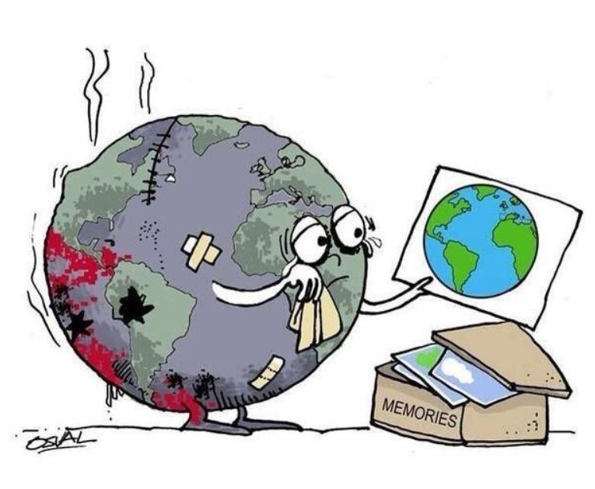
Проблема мусора – самая актуальная проблема в мире.

Slide 7
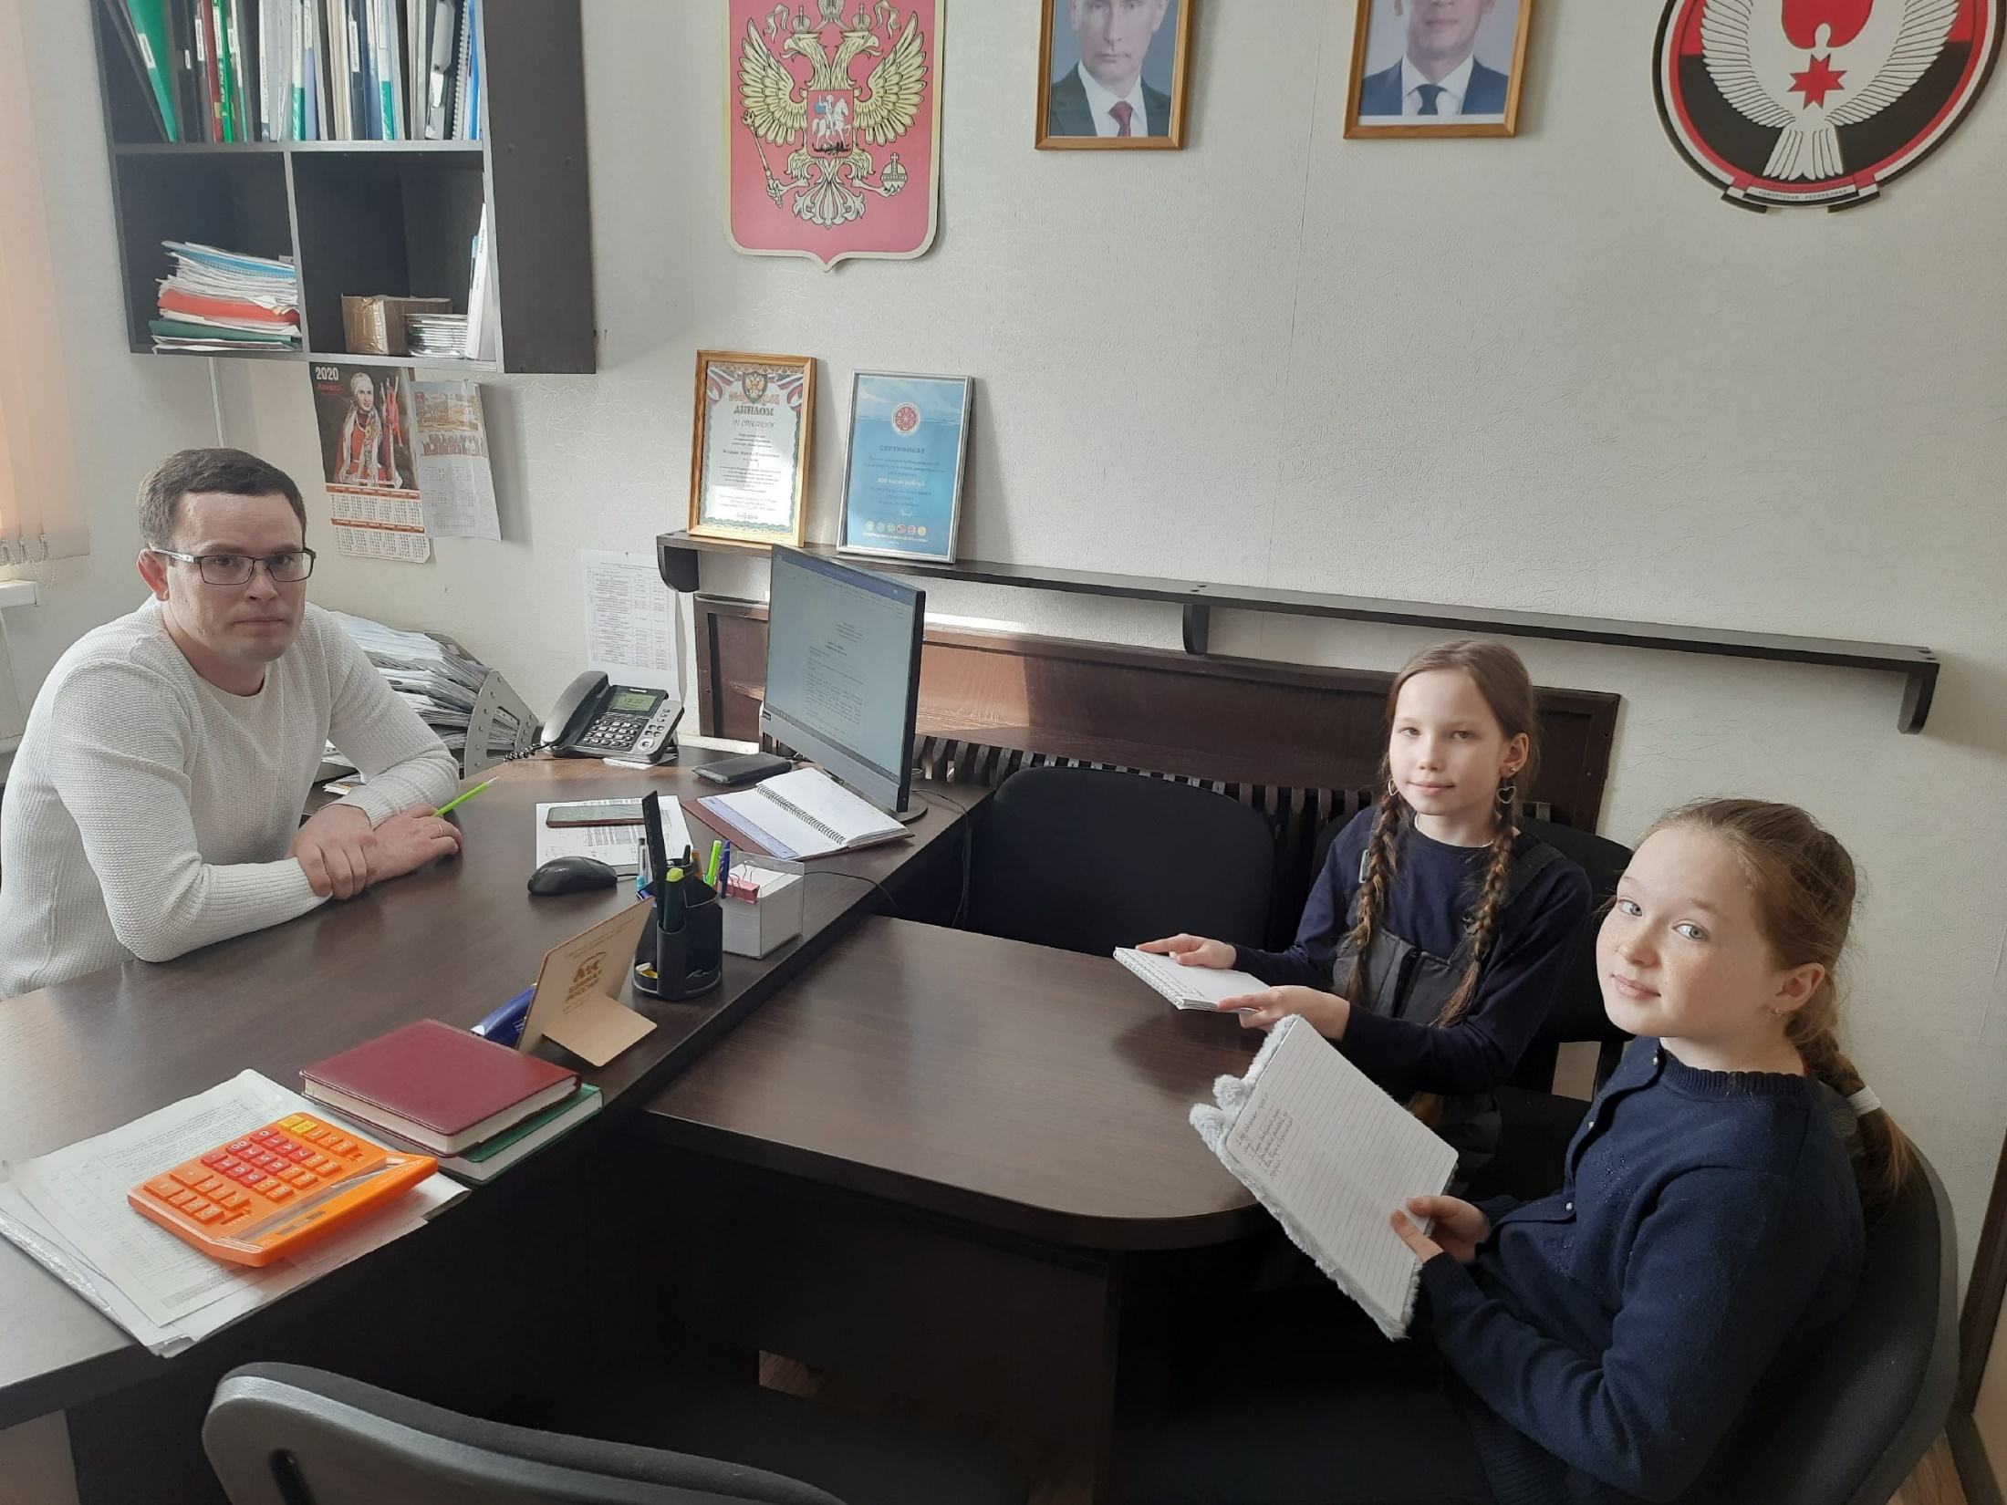

Slide 8
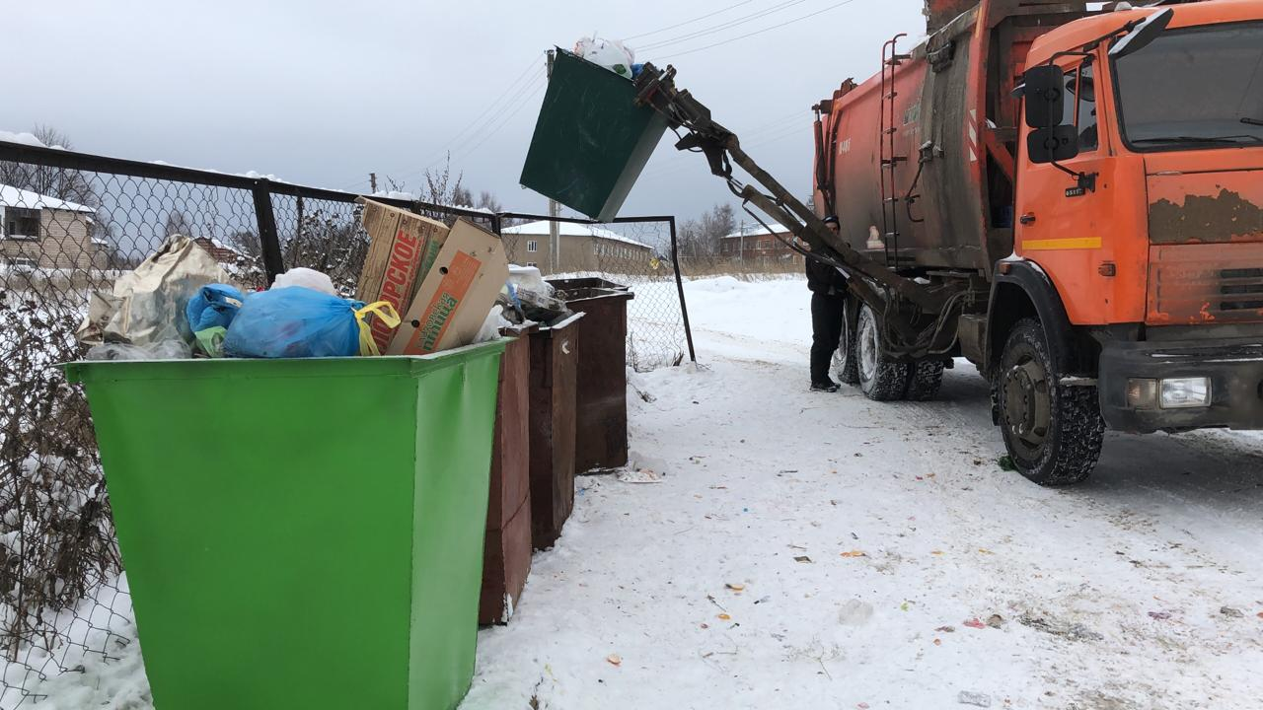
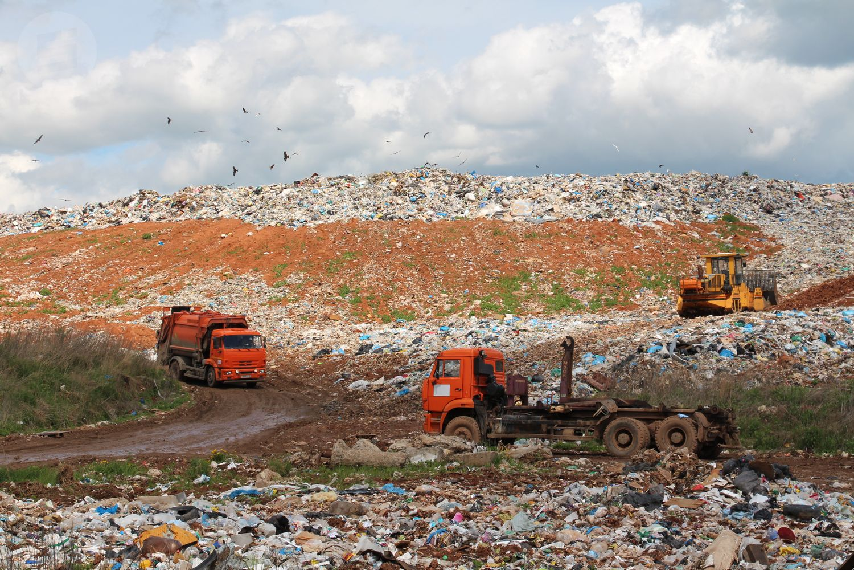

Slide 9
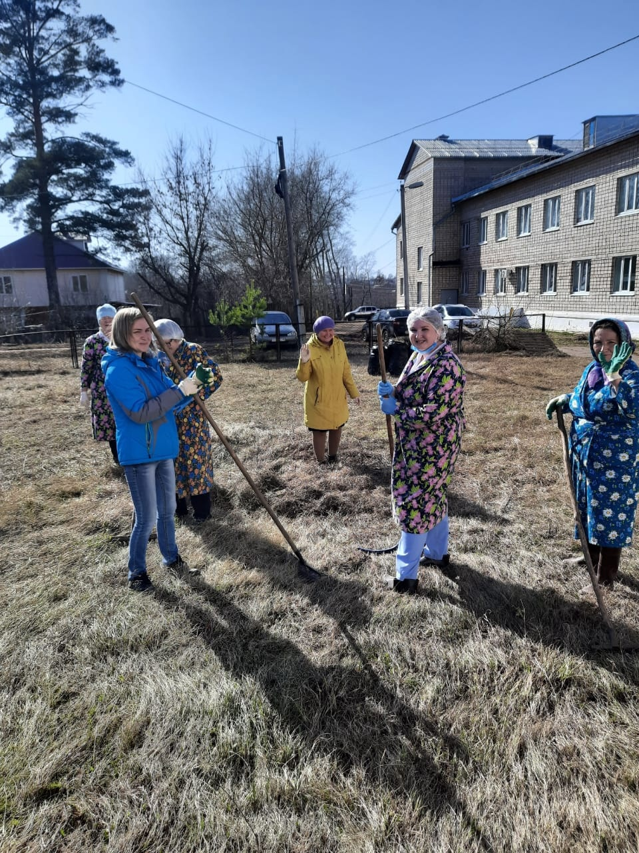
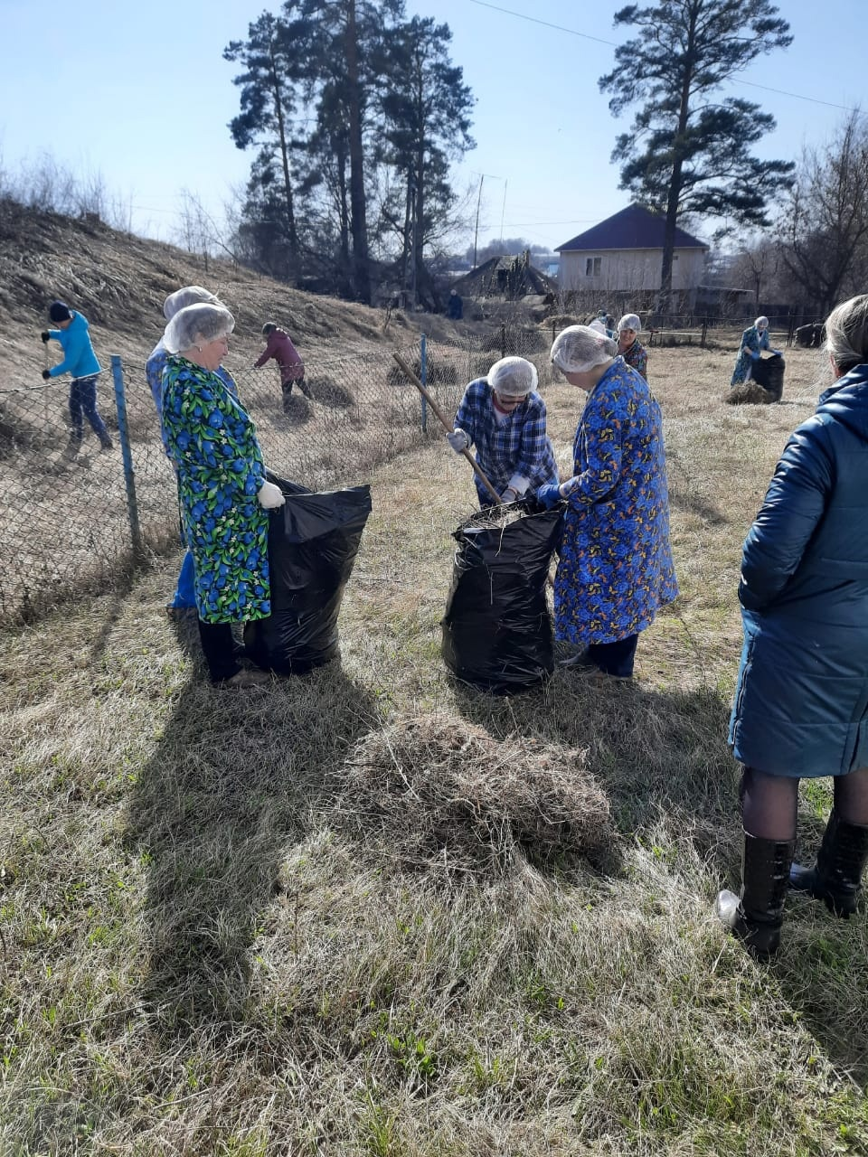

Slide 10
Почему люди выкидывают мусор в неположенном месте по их мнению?
Кто должен следить за чистотой жилых дворов?
Готовы ли вы принять участие в субботнике по очистке своего двора и села от мусора?

Slide 11
Сортируете ли Вы мусор?»
Что делают с мусором в вашей семье?

Slide 12
Какого мусора больше у вас, поставьте в порядке возрастания.
Как вы думаете, кто больше мусорит?

Slide 13
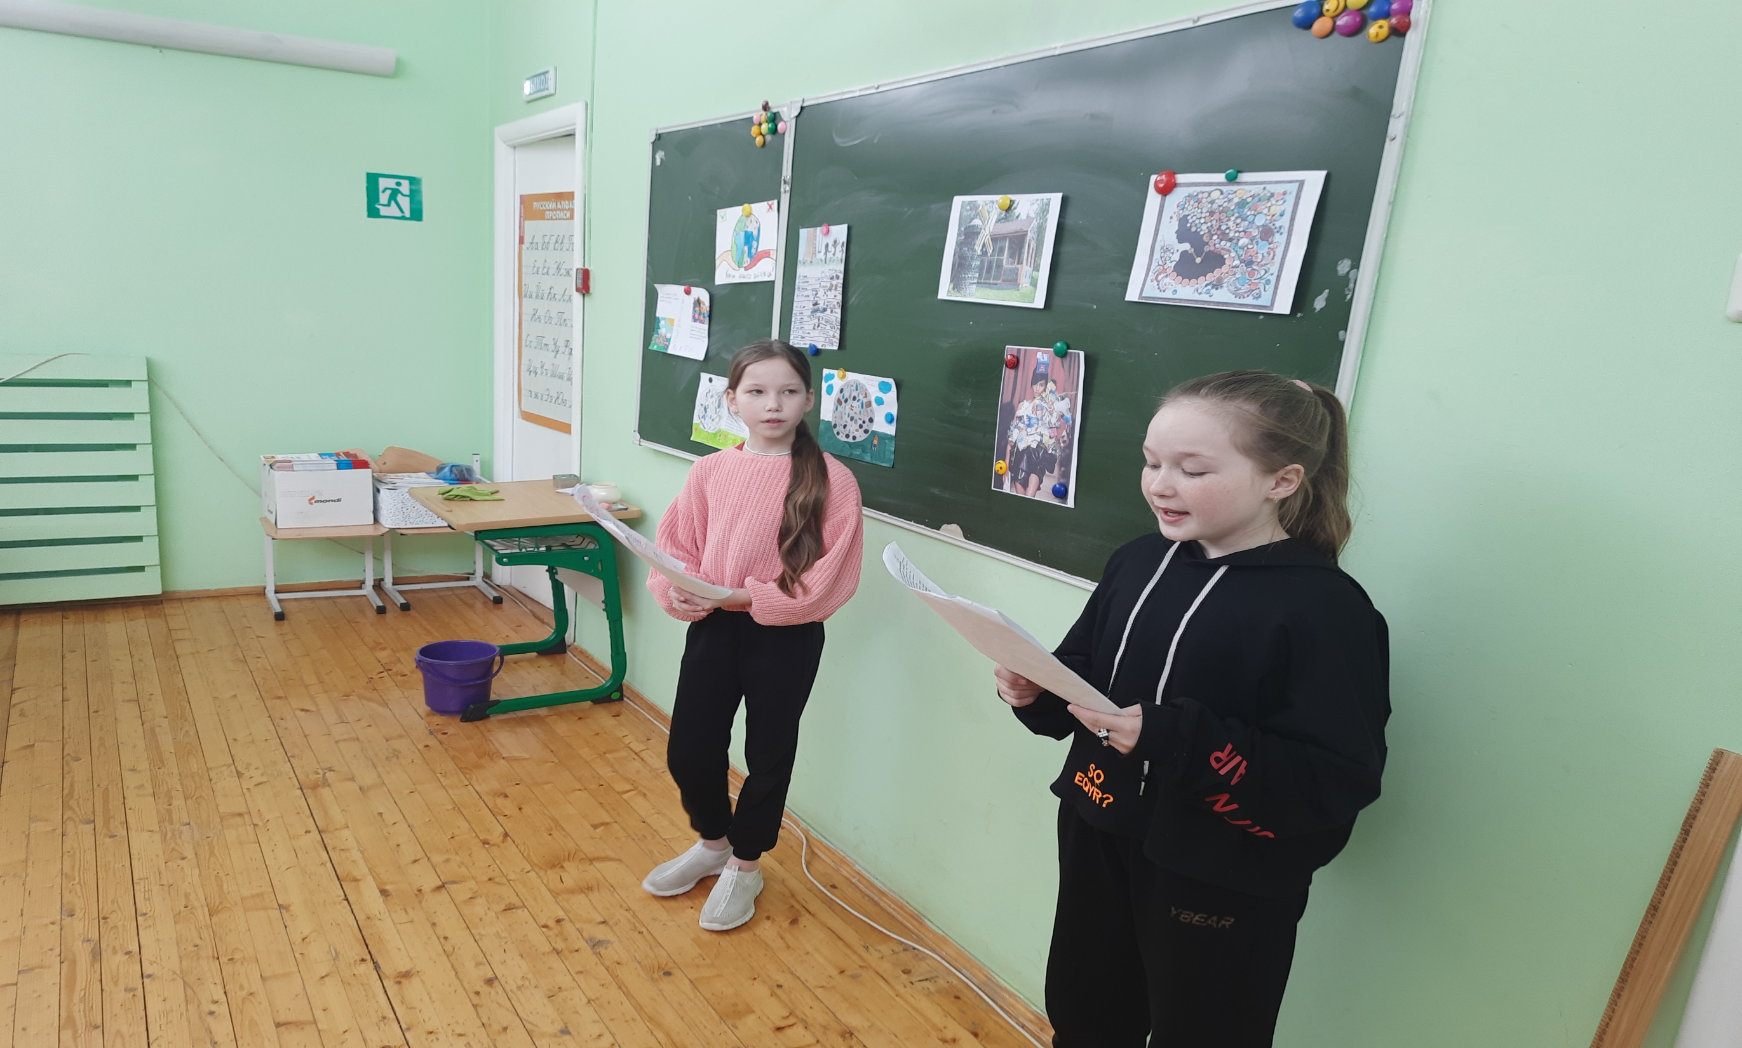

Slide 14
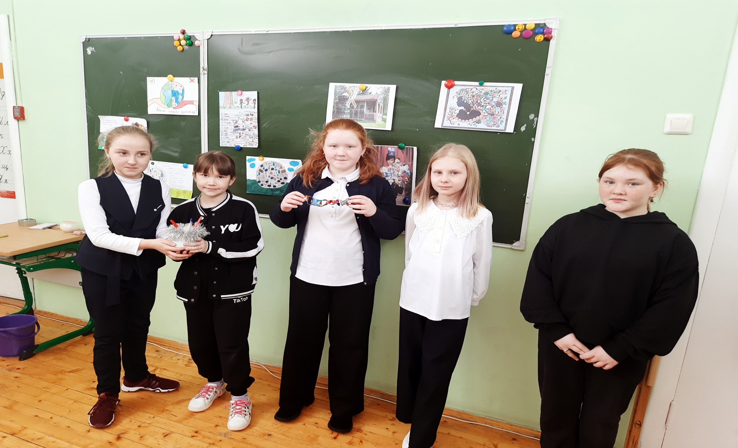

Slide 15
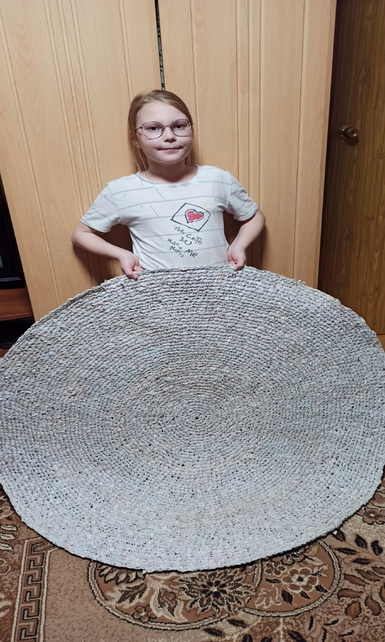
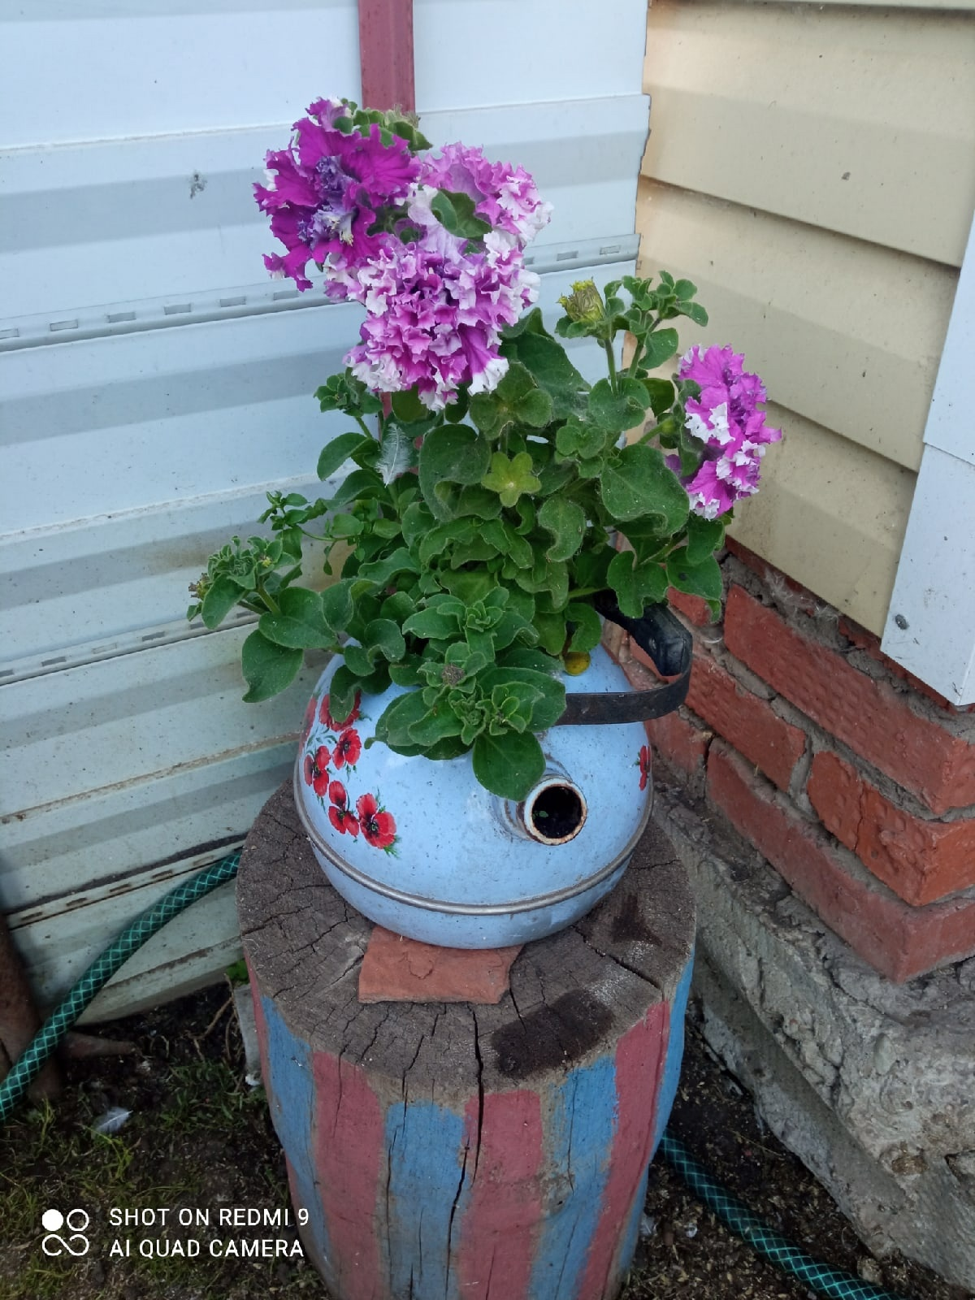
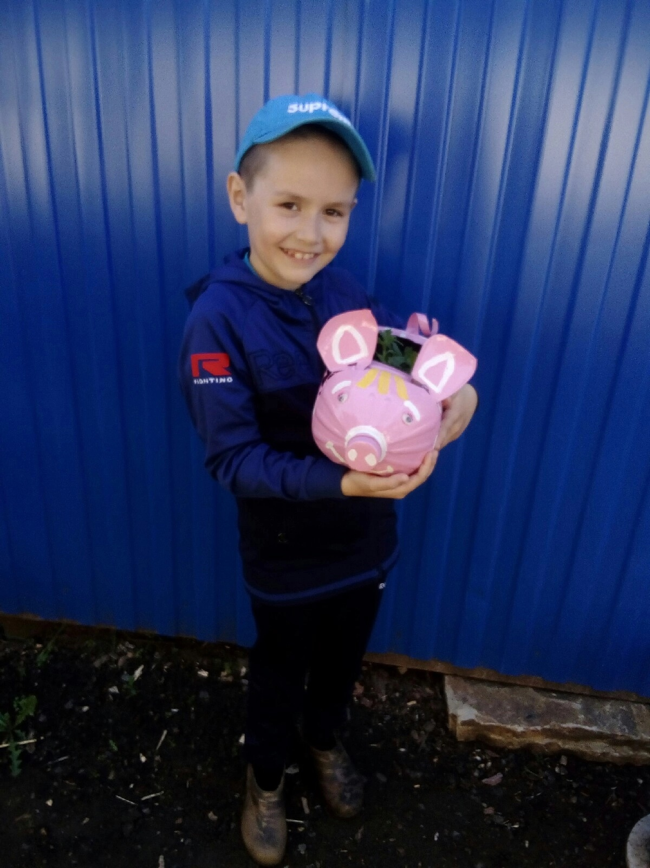

Slide 16
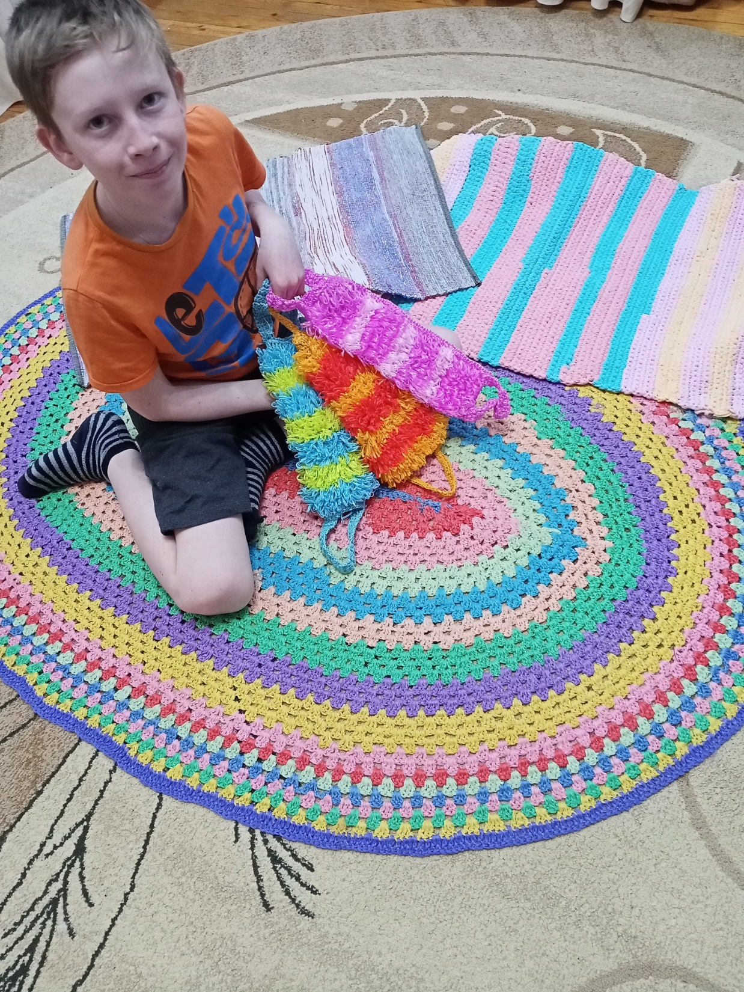
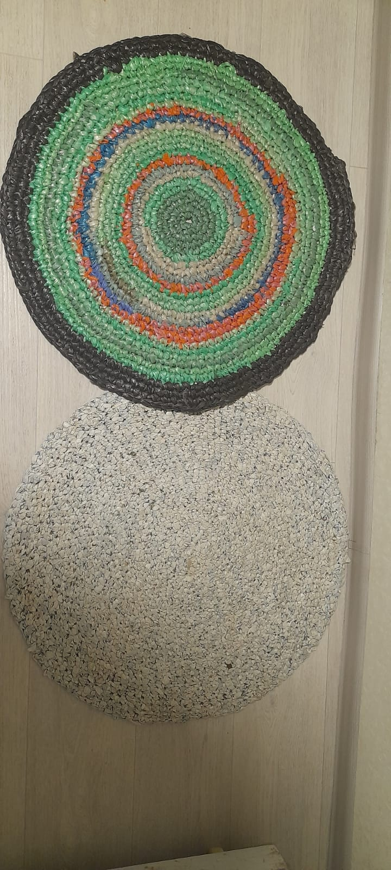
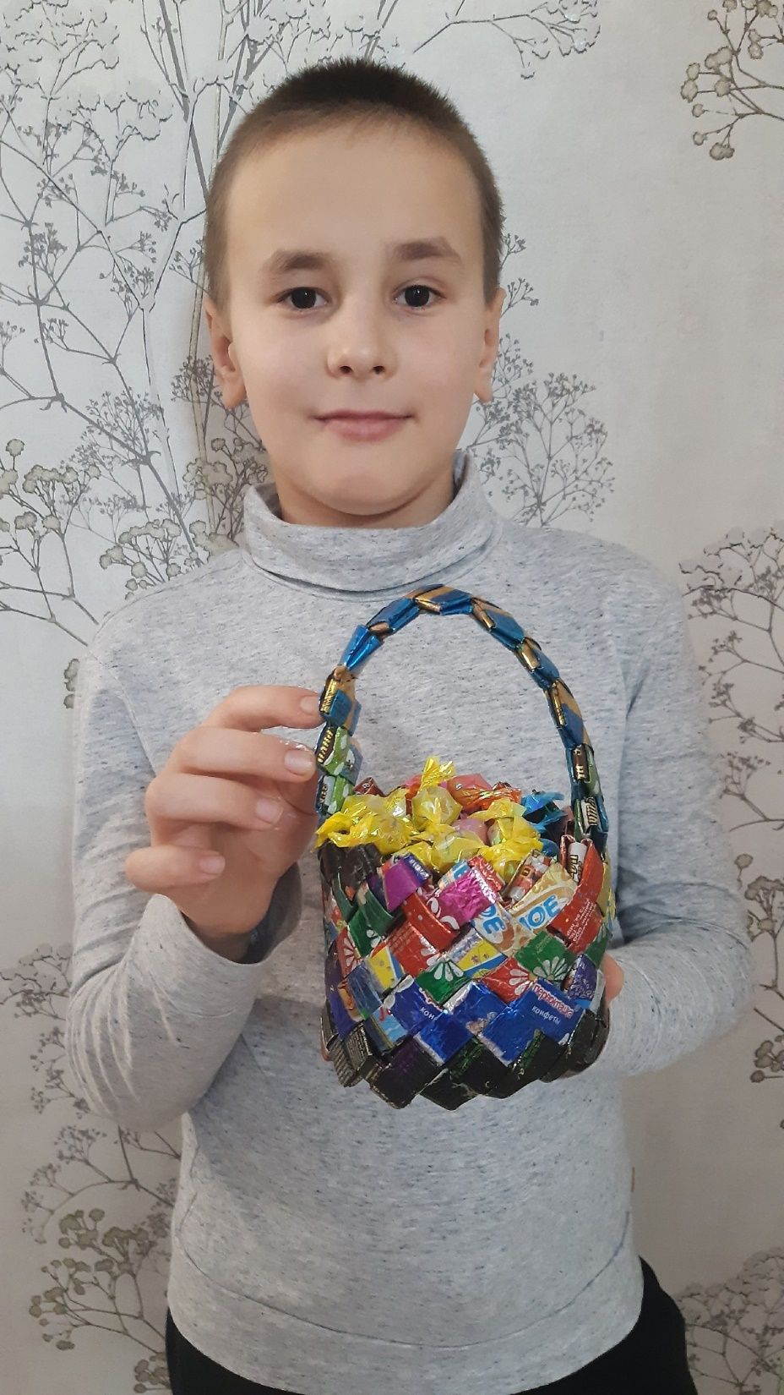

Slide 17
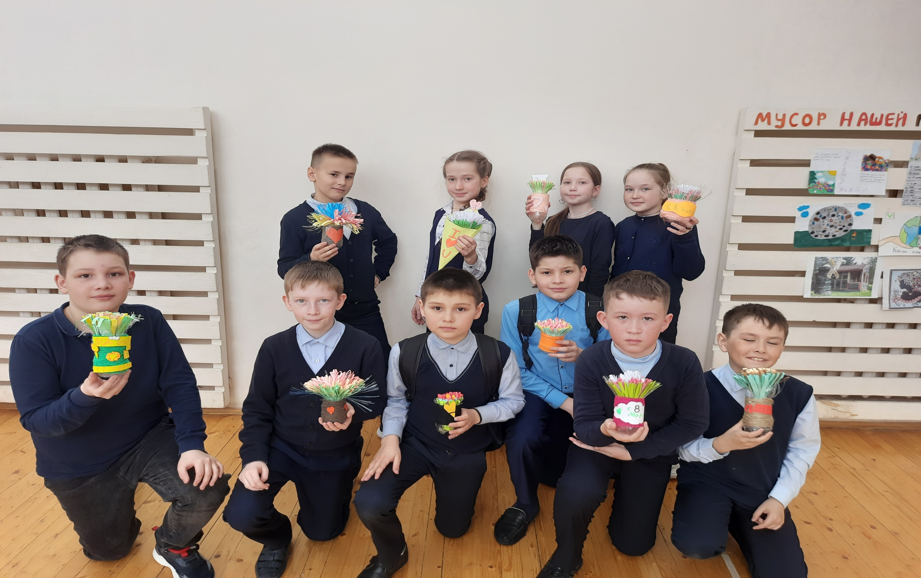

Slide 18
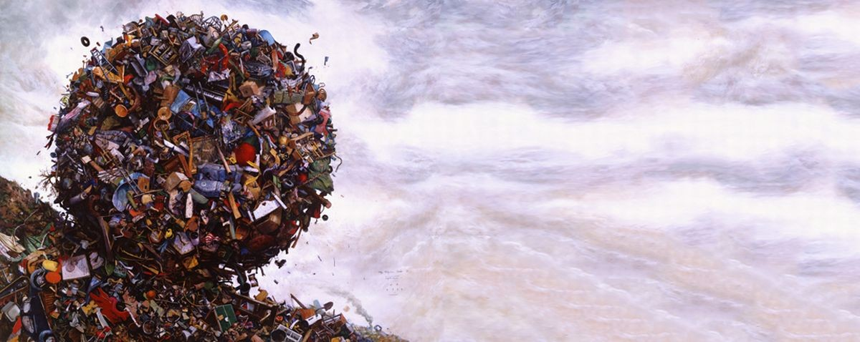
ЗАКЛЮЧЕНИЕ
Проблема мусора – глобальная, так как его количество с увеличением производственных мощностей быстро растет на всей планете. Пока эффективные системы сортировки и переработки ввели лишь отдельные страны. Их опыт показывает, что решить проблему отходов возможно только при активном участии представителей разных слоев общества

Slide 19
ЗАКЛЮЧЕНИЕ
В результате проведённого нами исследования была достигнута цель – мы получили представления о разнообразии мусора и о возможных способах его вторичного использования,
Так же мы смогли подтвердить гипотезу о том, что бытовые отходы загрязняют экологическую обстановку, а учащиеся могут внести посильный вклад в борьбе с бытовым мусором.
Никогда не забывайте, природа – это наш дом, а в доме всегда должно быть чисто.

Slide 20
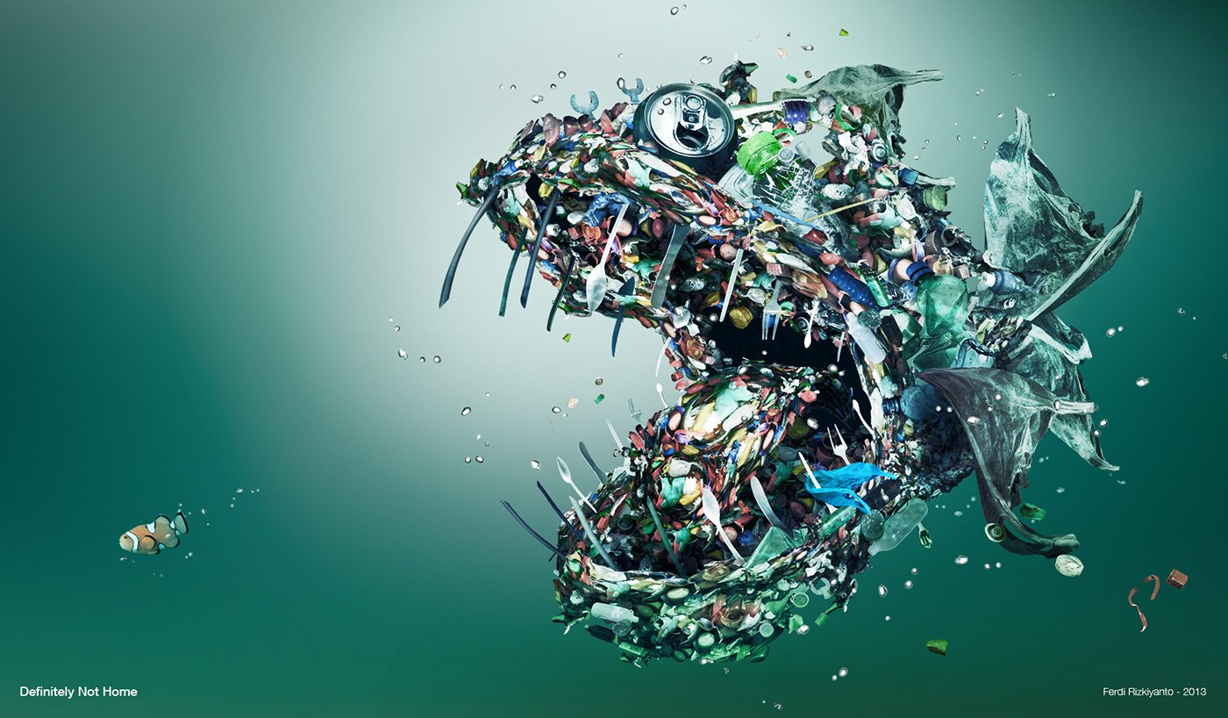
СПАСИБО ЗА ВНИМАНИЕ!

